Slide 1
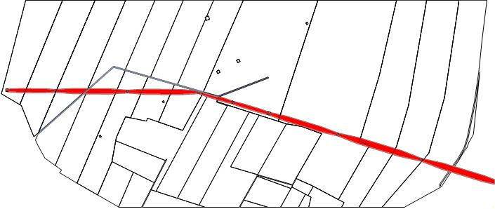
KAMULAŞTIRMA DUYURUSU
Kavunlu Mahallesi
Tesisi planlanan ve aşağıda detayları yer alan Enerji Nakil Hattı İçin Acele Kamulaştırma Kararı verilmiş olup, Nizip 1., 2. ve 3. Asliye Hukuk Mahkemelerince belirlenen bedeller Vakıflar Bankası Nizip Şubesine yatırılmıştır.
BELKIS TM-KARKAMIŞ ENERJİ NAKİL HATTI TESİSİ
KAMULAŞTIRMASINDA KAMU YARARI BULUNAN TAŞINMAZLAR LİSTESİ
İLİ | İLÇESİ | MAHALLESİ | ADA NO | PARSEL NO
GAZİANTEP | NİZİP | KAVUNLU | 194 | 4,5,7,40,8,39,53,51,36,31,41,30,45,47,16,49
 |  |  | 195 | 1
BEDELLERİN ALINABİLMESİ İÇİN;
1) Nizip 1., 2., ve 3. Asliye Hukuk Mahkeme Kaleminden Belge Alınması,
2) Takyidatlı Tapu Kaydı,
3) Kimlik Belgesi,
ile Vakıflar Bankası Nizip Şubesine başvuru yapılması gerekmektedir.
Not: Yaşanabilecek olası aksaklıklarda iletişim için, 186 Çağrı Merkezi ile iletişime geçilebilir.

Slide 2
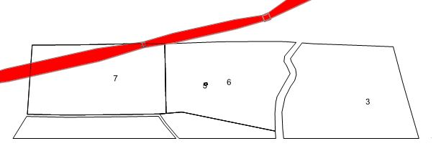
KAMULAŞTIRMA DUYURUSU
Dutlu Mahallesi
Tesisi planlanan ve aşağıda detayları yer alan Enerji Nakil Hattı İçin Acele Kamulaştırma Kararı verilmiş olup, Nizip 1., 2. ve 3. Asliye Hukuk Mahkemelerince belirlenen bedeller Vakıflar Bankası Nizip Şubesine yatırılmıştır.
BEDELLERİN ALINABİLMESİ İÇİN;
1) Nizip 1., 2., ve 3. Asliye Hukuk Mahkeme Kaleminden Belge Alınması,
2) Takyidatlı Tapu Kaydı,
3) Kimlik Belgesi,
ile Vakıflar Bankası Nizip Şubesine başvuru yapılması gerekmektedir.
Not: Yaşanabilecek olası aksaklıklarda iletişim için, 186 Çağrı Merkezi ile iletişime geçilebilir.
BELKIS TM-KARKAMIŞ ENERJİ NAKİL HATTI TESİSİ
KAMULAŞTIRMASINDA KAMU YARARI BULUNAN TAŞINMAZLAR LİSTESİ
İLİ | İLÇESİ | MAHALLESİ | ADA NO | PARSEL NO
GAZİANTEP | NİZİP | DUTLU | 153 | 7,6

Slide 3
KAMULAŞTIRMA DUYURUSU
Bağlıca Mahallesi
Tesisi planlanan ve aşağıda detayları yer alan Enerji Nakil Hattı İçin Acele Kamulaştırma Kararı verilmiş olup, Nizip 1., 2. ve 3. Asliye Hukuk Mahkemelerince belirlenen bedeller Vakıflar Bankası Nizip Şubesine yatırılmıştır.
BELKIS TM-KARKAMIŞ ENERJİ NAKİL HATTI TESİSİ
KAMULAŞTIRMASINDA KAMU YARARI BULUNAN TAŞINMAZLAR LİSTESİ
İLİ | İLÇESİ | MAHALLESİ | ADA NO | PARSEL NO
GAZİANTEP | NİZİP | BAĞLICA | 148 | 1, 4
 |  |  | 197 | 1,2
 |  |  | 120 | 565
 |  |  | 118 | 677, 645
 |  |  | 196 | 2,3,29,32,33
 |  |  | 195 | 22,23,24,21,19,20
 |  |  | 192 | 9,19,14,13,15,16
 |  |  | 168 | 5,4,6,3
 |  |  | 169 | 1,2,4
 |  |  | 173 | 1
 |  |  | 189 | 13,19,20,22
 |  |  | 188 | 35,36
 |  |  | 181 | 26,25,18,17
 |  |  | 182 | 34,35
BEDELLERİN ALINABİLMESİ İÇİN;
1) Nizip 1., 2., ve 3. Asliye Hukuk Mahkeme Kaleminden Belge Alınması,
2) Takyidatlı Tapu Kaydı,
3) Kimlik Belgesi,
ile Vakıflar Bankası Nizip Şubesine başvuru yapılması gerekmektedir.
Not: Yaşanabilecek olası aksaklıklarda iletişim için, 186 Çağrı Merkezi ile iletişime geçilebilir.

Slide 4
KAMULAŞTIRMA DUYURUSU
Güzelköy Mahallesi
Tesisi planlanan ve aşağıda detayları yer alan Enerji Nakil Hattı İçin Acele Kamulaştırma Kararı verilmiş olup, Nizip 1., 2. ve 3. Asliye Hukuk Mahkemelerince belirlenen bedeller Vakıflar Bankası Nizip Şubesine yatırılmıştır.
BELKIS TM-KARKAMIŞ ENERJİ NAKİL HATTI TESİSİ
KAMULAŞTIRMASINDA KAMU YARARI BULUNAN TAŞINMAZLAR LİSTESİ
İLİ | İLÇESİ | MAHALLESİ | ADA NO | PARSEL NO
GAZİANTEP | NİZİP | GÜZELKÖY | 119 | 8, 7
 |  |  | 120 | 2,3
 |  |  | 155 | 3
 |  |  | 153 | 4,3
 |  |  | 154 | 1,2,3,4,5,6,7,8,9,10,12,13,14,15,18
 |  |  | 158 | 1
BEDELLERİN ALINABİLMESİ İÇİN;
1) Nizip 1., 2., ve 3. Asliye Hukuk Mahkeme Kaleminden Belge Alınması,
2) Takyidatlı Tapu Kaydı,
3) Kimlik Belgesi,
ile Vakıflar Bankası Nizip Şubesine başvuru yapılması gerekmektedir.
Not: Yaşanabilecek olası aksaklıklarda iletişim için, 186 Çağrı Merkezi ile iletişime geçilebilir.

Slide 5
KAMULAŞTIRMA DUYURUSU
Hancağız Mahallesi
Tesisi planlanan ve aşağıda detayları yer alan Enerji Nakil Hattı İçin Acele Kamulaştırma Kararı verilmiş olup, Nizip 1., 2. ve 3. Asliye Hukuk Mahkemelerince belirlenen bedeller Vakıflar Bankası Nizip Şubesine yatırılmıştır.
BELKIS TM-KARKAMIŞ ENERJİ NAKİL HATTI TESİSİ
KAMULAŞTIRMASINDA KAMU YARARI BULUNAN TAŞINMAZLAR LİSTESİ
İLİ | İLÇESİ | MAHALLESİ | ADA NO | PARSEL NO
GAZİANTEP | NİZİP | HANCAĞIZ | 116 | 2,3
 |  |  | 119 | 3
 |  |  | 120 | 2
 |  |  | 121 | 1
 |  |  | 122 | 1
 |  |  | 104 | 187
 |  |  | 1035 | 4,3,7
 |  |  | 139 | 7,8
 |  |  | 138 | 1,2,3
BEDELLERİN ALINABİLMESİ İÇİN;
1) Nizip 1., 2., ve 3. Asliye Hukuk Mahkeme Kaleminden Belge Alınması,
2) Takyidatlı Tapu Kaydı,
3) Kimlik Belgesi,
ile Vakıflar Bankası Nizip Şubesine başvuru yapılması gerekmektedir.
Not: Yaşanabilecek olası aksaklıklarda iletişim için, 186 Çağrı Merkezi ile iletişime geçilebilir.

Slide 6
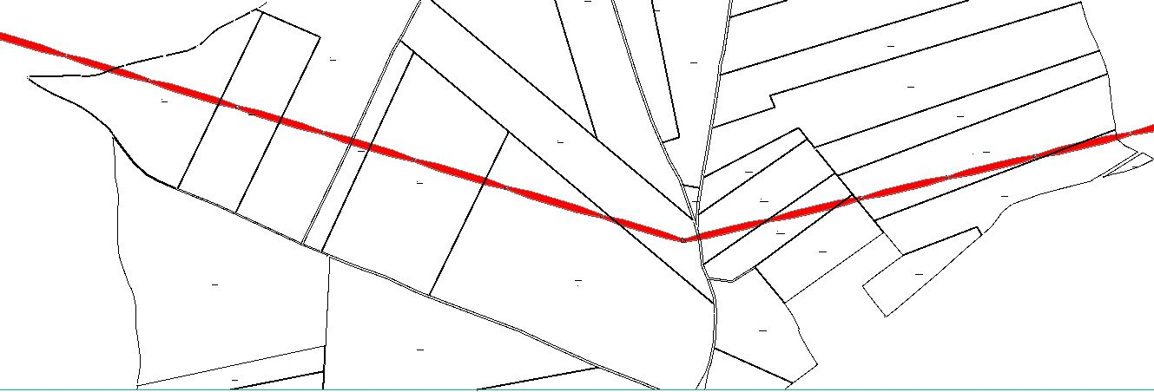
KAMULAŞTIRMA DUYURUSU
Teketaşı Mahallesi
Tesisi planlanan ve aşağıda detayları yer alan Enerji Nakil Hattı İçin Acele Kamulaştırma Kararı verilmiş olup, Nizip 1., 2. ve 3. Asliye Hukuk Mahkemelerince belirlenen bedeller Vakıflar Bankası Nizip Şubesine yatırılmıştır.
BEDELLERİN ALINABİLMESİ İÇİN;
1) Nizip 1., 2., ve 3. Asliye Hukuk Mahkeme Kaleminden Belge Alınması,
2) Takyidatlı Tapu Kaydı,
3) Kimlik Belgesi,
ile Vakıflar Bankası Nizip Şubesine başvuru yapılması gerekmektedir.
Not: Yaşanabilecek olası aksaklıklarda iletişim için, 186 Çağrı Merkezi ile iletişime geçilebilir.
BELKIS TM-KARKAMIŞ ENERJİ NAKİL HATTI TESİSİ
KAMULAŞTIRMASINDA KAMU YARARI BULUNAN TAŞINMAZLAR LİSTESİ
İLİ | İLÇESİ | MAHALLESİ | ADA NO | PARSEL NO
GAZİANTEP | KARKAMIŞ | TEKETAŞI | 117 | 1,2,3
 |  |  | 118 | 1,2,3,4
 |  |  | 119 | 12,13,14,8,9

Slide 7
KAMULAŞTIRMA DUYURUSU
Eceler Mahallesi
Tesisi planlanan ve aşağıda detayları yer alan Enerji Nakil Hattı İçin Acele Kamulaştırma Kararı verilmiş olup, Nizip 1., 2. ve 3. Asliye Hukuk Mahkemelerince belirlenen bedeller Vakıflar Bankası Nizip Şubesine yatırılmıştır.
BELKIS TM-KARKAMIŞ ENERJİ NAKİL HATTI TESİSİ
KAMULAŞTIRMASINDA KAMU YARARI BULUNAN TAŞINMAZLAR LİSTESİ
İLİ | İLÇESİ | MAHALLESİ | ADA NO | PARSEL NO
GAZİANTEP | KARKAMIŞ | ECELER | 166 | 1
 |  |  | 165 | 1,2,4
 |  |  | 163 | 1,2,3,5,7,8,9
 |  |  | 161 | 2,3
 |  |  | 109 | 259
 |  |  | 160 | 5
 |  |  | 159 | 1,4,5
 |  |  | 156 | 1,2,3,4,5,6,8,9,10,11,13,14,15,16,17,18,19,20,21,22
BEDELLERİN ALINABİLMESİ İÇİN;
1) Nizip 1., 2., ve 3. Asliye Hukuk Mahkeme Kaleminden Belge Alınması,
2) Takyidatlı Tapu Kaydı,
3) Kimlik Belgesi,
ile Vakıflar Bankası Nizip Şubesine başvuru yapılması gerekmektedir.
Not: Yaşanabilecek olası aksaklıklarda iletişim için, 186 Çağrı Merkezi ile iletişime geçilebilir.

Slide 8
KAMULAŞTIRMA DUYURUSU
Örmetaş Mahallesi
Tesisi planlanan ve aşağıda detayları yer alan Enerji Nakil Hattı İçin Acele Kamulaştırma Kararı verilmiş olup, Nizip 1., 2. ve 3. Asliye Hukuk Mahkemelerince belirlenen bedeller Vakıflar Bankası Nizip Şubesine yatırılmıştır.
BELKIS TM-KARKAMIŞ ENERJİ NAKİL HATTI TESİSİ
KAMULAŞTIRMASINDA KAMU YARARI BULUNAN TAŞINMAZLAR LİSTESİ
İLİ | İLÇESİ | MAHALLESİ | ADA NO | PARSEL NO
GAZİANTEP | KARKAMIŞ | ÖRMETAŞ | 165 | 5,6,7,10,11
 |  |  | 113 | 2,3
 |  |  | 147 | 4,5
 |  |  | 146 | 1
 |  |  | 145 | 9
 |  |  | 143 | 16,17
 |  |  | 142 | 11,12
 |  |  | 156 | 1
 |  |  | 141 | 12,16
 |  |  | 138 | 1
 |  |  | 135 | 1,3,4
 |  |  | 133 | 1,2,3,15,16,17,18,19
 |  |  | 134 | 1
BEDELLERİN ALINABİLMESİ İÇİN;
1) Nizip 1., 2., ve 3. Asliye Hukuk Mahkeme Kaleminden Belge Alınması,
2) Takyidatlı Tapu Kaydı,
3) Kimlik Belgesi,
ile Vakıflar Bankası Nizip Şubesine başvuru yapılması gerekmektedir.
Not: Yaşanabilecek olası aksaklıklarda iletişim için, 186 Çağrı Merkezi ile iletişime geçilebilir.

Slide 9
KAMULAŞTIRMA DUYURUSU
Erenyolu Mahallesi
Tesisi planlanan ve aşağıda detayları yer alan Enerji Nakil Hattı İçin Acele Kamulaştırma Kararı verilmiş olup, Nizip 1., 2. ve 3. Asliye Hukuk Mahkemelerince belirlenen bedeller Vakıflar Bankası Nizip Şubesine yatırılmıştır.
BELKIS TM-KARKAMIŞ ENERJİ NAKİL HATTI TESİSİ
KAMULAŞTIRMASINDA KAMU YARARI BULUNAN TAŞINMAZLAR LİSTESİ
İLİ | İLÇESİ | MAHALLESİ | ADA NO | PARSEL NO
GAZİANTEP | KARKAMIŞ | ERENYOLU | 135 | 5,6,7,10,11
 |  |  | 124 | 2,3
 |  |  | 188 | 4,5
 |  |  | 125 | 1
 |  |  | 149 | 9
 |  |  | 176 | 16,17
 |  |  | 173 | 11,12
 |  |  | 171 | 1
 |  |  | 158 | 12,16
 |  |  | 155 | 1
 |  |  | 154 | 1,3,4
BEDELLERİN ALINABİLMESİ İÇİN;
1) Nizip 1., 2., ve 3. Asliye Hukuk Mahkeme Kaleminden Belge Alınması,
2) Takyidatlı Tapu Kaydı,
3) Kimlik Belgesi,
ile Vakıflar Bankası Nizip Şubesine başvuru yapılması gerekmektedir.
Not: Yaşanabilecek olası aksaklıklarda iletişim için, 186 Çağrı Merkezi ile iletişime geçilebilir.

Slide 10
KAMULAŞTIRMA DUYURUSU
Karanfil Mahallesi
Tesisi planlanan ve aşağıda detayları yer alan Enerji Nakil Hattı İçin Acele Kamulaştırma Kararı verilmiş olup, Nizip 1., 2. ve 3. Asliye Hukuk Mahkemelerince belirlenen bedeller Vakıflar Bankası Nizip Şubesine yatırılmıştır.
BELKIS TM-KARKAMIŞ ENERJİ NAKİL HATTI TESİSİ
KAMULAŞTIRMASINDA KAMU YARARI BULUNAN TAŞINMAZLAR LİSTESİ
İLİ | İLÇESİ | MAHALLESİ | ADA NO | PARSEL NO
GAZİANTEP | KARKAMIŞ | KARANFİL | 197 | 1
 |  |  | 144 | 31,32
 |  |  | 143 | 2,3,4,5,6,7,8,9,10,11,12,13,14,15,16,17,18,19,20,21,22,23,24,25,26,27,28,29,30,31,32,33,34,35,36,37,38,39,40,41,42,43,44,45
BEDELLERİN ALINABİLMESİ İÇİN;
1) Nizip 1., 2., ve 3. Asliye Hukuk Mahkeme Kaleminden Belge Alınması,
2) Takyidatlı Tapu Kaydı,
3) Kimlik Belgesi,
ile Vakıflar Bankası Nizip Şubesine başvuru yapılması gerekmektedir.
Not: Yaşanabilecek olası aksaklıklarda iletişim için, 186 Çağrı Merkezi ile iletişime geçilebilir.

Slide 11
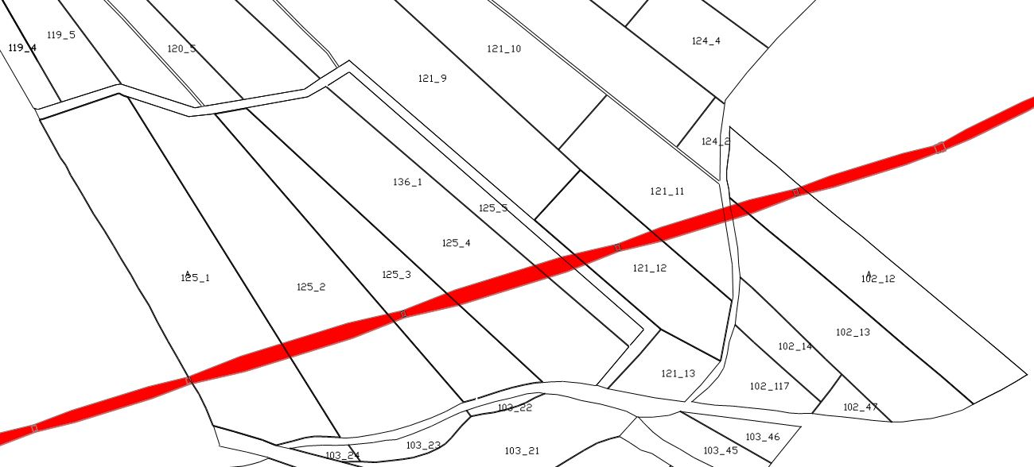
KAMULAŞTIRMA DUYURUSU
Yarımca Mahallesi
Tesisi planlanan ve aşağıda detayları yer alan Enerji Nakil Hattı İçin Acele Kamulaştırma Kararı verilmiş olup, Nizip 1., 2. ve 3. Asliye Hukuk Mahkemelerince belirlenen bedeller Vakıflar Bankası Nizip Şubesine yatırılmıştır.
BEDELLERİN ALINABİLMESİ İÇİN;
1) Nizip 1., 2., ve 3. Asliye Hukuk Mahkeme Kaleminden Belge Alınması,
2) Takyidatlı Tapu Kaydı,
3) Kimlik Belgesi,
ile Vakıflar Bankası Nizip Şubesine başvuru yapılması gerekmektedir.
Not: Yaşanabilecek olası aksaklıklarda iletişim için, 186 Çağrı Merkezi ile iletişime geçilebilir.
BELKIS TM-KARKAMIŞ ENERJİ NAKİL HATTI TESİSİ
KAMULAŞTIRMASINDA KAMU YARARI BULUNAN TAŞINMAZLAR LİSTESİ
İLİ | İLÇESİ | MAHALLESİ | ADA NO | PARSEL NO
GAZİANTEP | KARKAMIŞ | YARIMCA | 125 | 1,2,3,4,5
 |  |  | 121 | 12,11
 |  |  | 102 | 13,12

Slide 12
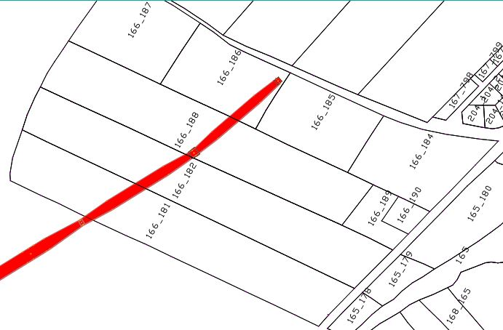
KAMULAŞTIRMA DUYURUSU
Karşıyaka Mahallesi
Tesisi planlanan ve aşağıda detayları yer alan Enerji Nakil Hattı İçin Acele Kamulaştırma Kararı verilmiş olup, Nizip 1., 2. ve 3. Asliye Hukuk Mahkemelerince belirlenen bedeller Vakıflar Bankası Nizip Şubesine yatırılmıştır.
BEDELLERİN ALINABİLMESİ İÇİN;
1) Nizip 1., 2., ve 3. Asliye Hukuk Mahkeme Kaleminden Belge Alınması,
2) Takyidatlı Tapu Kaydı,
3) Kimlik Belgesi,
ile Vakıflar Bankası Nizip Şubesine başvuru yapılması gerekmektedir.
Not: Yaşanabilecek olası aksaklıklarda iletişim için, 186 Çağrı Merkezi ile iletişime geçilebilir.
BELKIS TM-KARKAMIŞ ENERJİ NAKİL HATTI TESİSİ
KAMULAŞTIRMASINDA KAMU YARARI BULUNAN TAŞINMAZLAR LİSTESİ
İLİ | İLÇESİ | MAHALLESİ | ADA NO | PARSEL NO
GAZİANTEP | KARKAMIŞ | KARŞIYAKA | 166 | 181,182,188,186

